Slide 1

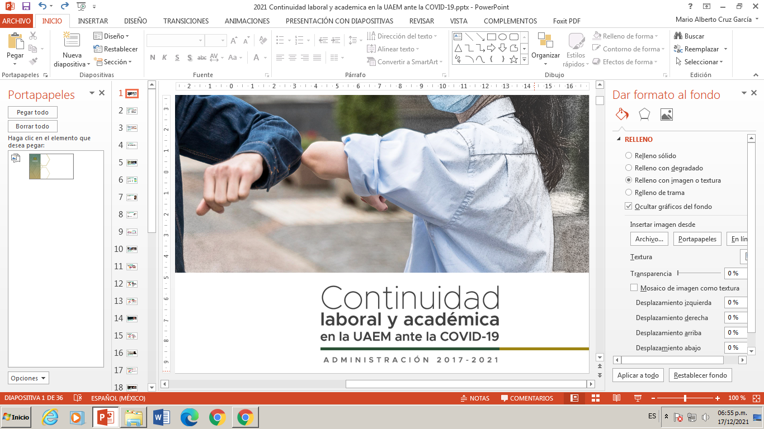
Diciembre de 2021

Slide 2
Objetivo
En mayo de 2020 se realizó un primer estudio con el objetivo de analizar la opinión de la comunidad universitaria respecto al impacto que la pandemia por COVID 19 ha tenido en la continuidad laboral y académica. En el, se exploraron entre otras variables, los efectos del confinamiento, las actitudes y hábitos adoptados para el cuidado de la salud, la adopción del modelo de trabajo y estudio a distancia, y la percepción de riesgo ante la inminente necesidad de un regreso paulatino a las actividades presenciales.
Poco más de un año después, y ante un escenario en el que los efectos de la pandemia de enfermedad por coronavirus (COVID-19) se han extendido a todos los ámbitos de la vida humana, se realiza el mismo estudio considerando los cambios originados por la vacunación y el progresivo retorno necesario a las actividades laborales y académicas con el fin de explorar los cambios en las variables estudiadas anteriormente.

Slide 3

Diagnóstico
Dimensión sanitaria

Slide 4
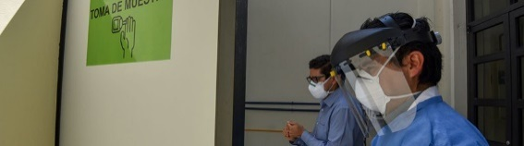
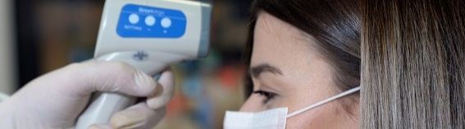



Dimensiones del diagnóstico sanitario
Medidas de Prevención de Contagio (MPC)
Impacto en los hábitos de vida
Impacto en la salud mental
Impacto en la salud emocional
Información adicional
Diagnóstico Sanitario
Diagnóstico Sanitario
Diagnóstico Sanitario
Diagnóstico Sanitario
Anexo cuantitativo y cualitativo

Slide 5

Diagnóstico sanitario
Medidas de Prevención de Contagio (MPC)

Slide 6

Medidas de Prevención de Contagio (MPC)
Práctico un resguardo corresponsable y limito mi movilidad fuera del hogar únicamente a lo necesario
Hábitos de disciplina estricta
MPC que realiza con mayor frecuencia
Siempre/Regularmente
82%
7%
Medidas de higiene respiratoria ( uso de cubrebocas cubrirse con el codo al toser y/o estornudar)
96%
1%
Mantener el distanciamiento social a 1.5 mts. (sana distancia)
96%
1%
Lavado de manos y/o uso de alcohol en gel
95%
2%
Limpieza y desinfección de superficies en el hogar
88%
2%
=
Conocer los protocolos a seguir en caso de tener síntomas o en caso de contagio de COVID 19
88%

Slide 7
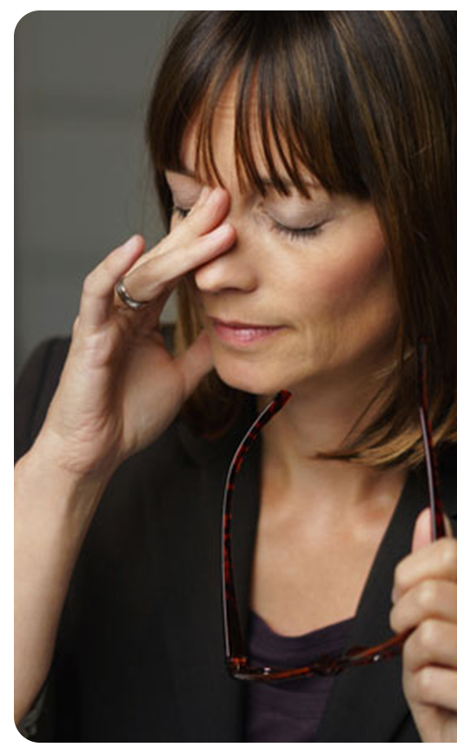
Medidas de Prevención de Contagio (MPC)
Hábitos de disciplina relajada
MPC que realiza con menor frecuencia
Nunca/Muy poco
Apoyar a sectores vulnerables y grupos de riesgo en mi familia a realizar actividades fuera del hogar
43%
4%
Sanitizar adecuadamente la basura
31%
1%
Limpieza y desinfección de ropa y calzado al reingresar al hogar
25%
5%
Evitar tocar ojos, nariz y boca con las manos
19%
1%
Limpieza de productos provenientes del exterior
18%
7%

Slide 8
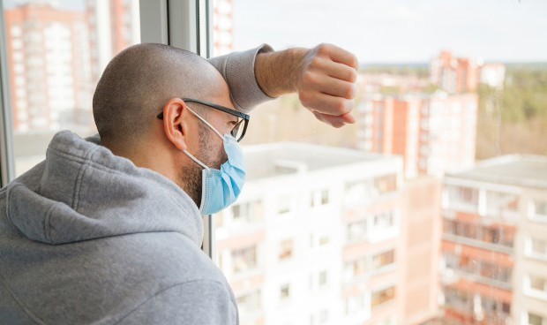
Medidas de Prevención de Contagio (MPC)
Importancia de las MPC
MPC consideradas de menor importancia
Poco / Nada importante
Sanitizar adecuadamente la basura
24%
4%
Apoyar a sectores vulnerables y grupos de riesgo en mi familia a realizar actividades fuera del hogar
24%
3%
Limpieza y desinfección de ropa y calzado al reingresar al hogar
22%
5%
Limpieza y desinfección de productos que vienen del exterior
16%
6%
En promedio
- 21% de los estudiantes
- 17% de los administrativos
- 12% de los académicos
Relajan las MPC al realizarlas ocasionalmente, muy poco o nunca.
Practicar un resguardo corresponsable y limitar la movilidad fuera del hogar únicamente a lo necesario
15%
7%

Slide 9
Factores que dificultan a la comunidad universitaria seguir las medidas de prevención de contagio (MPC)
El 70% de los universitarios considera no tener ninguna dificultad para seguir las MPC
1°
Falta de recursos económicos
= 2020
3 de cada 10 estudiantes universitarios tienen dificultades económicas para poder cumplir con las MPC
La falta de recursos económicos impide a la comunidad mantener resguardo domiciliario además dificulta la posibilidad de adquirir los insumos para la limpieza en el hogar.
27% de los universitarios consideran que tendrían dificultades económicas para acceder a servicio médico en caso de algún posible contagio

Slide 10

Diagnóstico sanitario
Impacto en los hábitos de vida

Slide 11
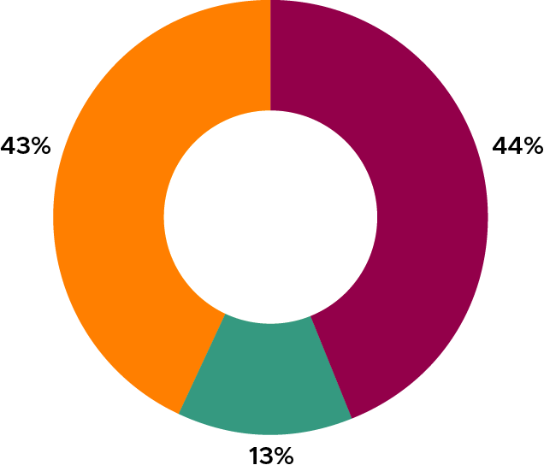
Afectaciones en los hábitos de sueño
Principales factores que afectan los hábitos de sueño:
17% Estrés, ansiedad y miedo
=
En términos generales a raíz de la pandemia por COVID 19 considero que mis hábitos de sueño y descanso...
14% Trabajo o estudio hasta tarde
6%
7% Pensamientos de incertidumbre
2%
5% Desvelo innecesario viendo TV, el celular o jugando videojuegos
3%
En la respuesta otros fueron mencionados los problemas económicos, familiares, así como la recuperación post COVID 19.
No han cambiado notablemente
41%
Resultados por sector
2%
2%
46%
Han empeorado o se han deteriorado, me siento débil y tengo problemas para conciliar el sueño
20%
4 de cada 10 Académicos
=
3 de cada 10 Administrativos
5 de cada 10 Estudiantes
10%
Han mejorado pues me siento menos cansado y con mayor energía
13%
=

Slide 12
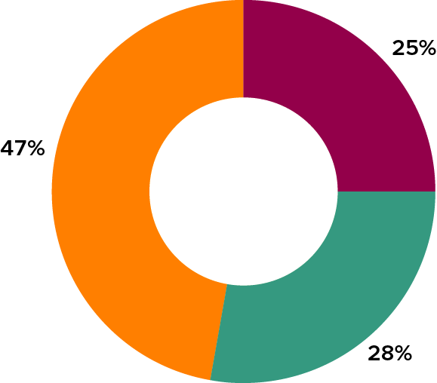
Afectaciones en los hábitos alimenticios
Resultados por sector
=
10% Académicos
=
20% Administrativos
En términos generales a raíz de la pandemia por COVID 19 considero que mis hábitos alimenticios…
2%
28% Estudiantes
Principales factores que afectan los hábitos alimenticios:
6%
  13% Estoy comiendo demasiado durante el transcurso del día
  7% He dejado de comer en las horas habituales que lo hacía
  4% Estoy comiendo menos de lo que debería de comer pues me siento desanimado
  1% Debido a la situación económica hemos adquirido menos comida
Han empeorado o se han deteriorado, llevo una dieta desordenada y poco saludable
1%
=
26%
2%
1%
Han mejorado, llevo mejor control de mi dieta
2%
46%
Resultados por sector
6%
33% Académicos
No han cambiado notablemente
11%
27% Administrativos
28%
=
1%
27% Estudiantes

Slide 13
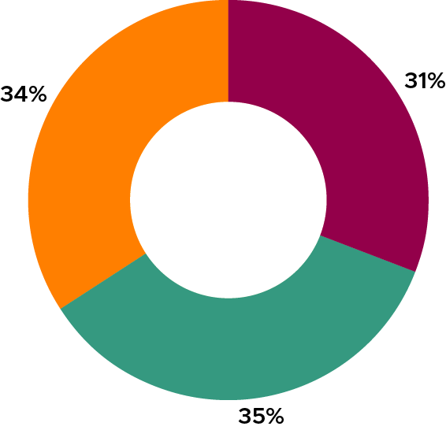
Afectaciones en los hábitos de ejercicio
En términos generales a raíz de la pandemia por COVID 19 considero que mis hábitos de ejercicio...
=
3 de cada 10 Académicos
=
2 de cada 10 Administrativos
Han empeorado o se han deteriorado, no he podido ejercitarme ni llevar a cabo actividad física que me mantenga saludable
=
3 de cada 10 Estudiantes
Principales factores que afectan los hábitos de ejercicio:
No han cambiado notablemente
9%
15% No tengo tiempo de ejercitarme
9% Descuido propio
7% Aún tengo reservas para volver a asistir a parques, gimnasios y albercas públicas
5% Falta de recursos económicos
1%
2%
37%
6%
5%
36%
3%
Han mejorado pues he podido ejercitarme y llevar a cabo mayor actividad física
50% del sector administrativo considera que sus hábitos de ejercicio han mejorado. 50% del sector académico y 33% del sector estudiantil consideran que sus hábitos de ejercicio no han cambiado notablemente
8%
27%

Slide 14

Diagnóstico sanitario
Impacto en la salud mental

Slide 15
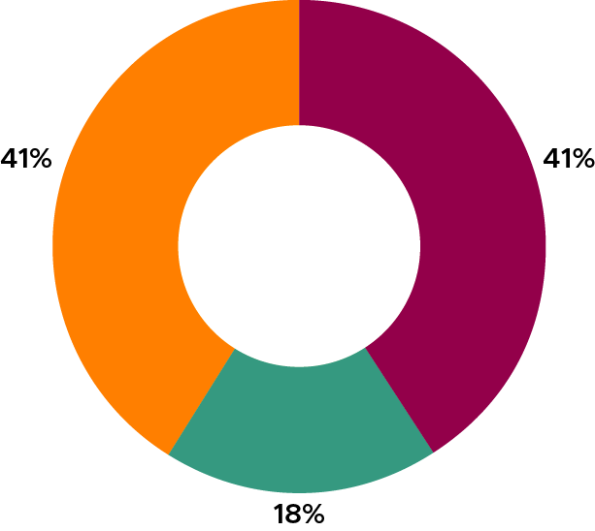
Resultados por sector
Impacto en la salud mental
3%
34% Académicos
1%
32% Administrativos
En términos generales a raíz de la pandemia por COVID 19 considero que mi salud mental…
4%
46% Estudiantes
Principales factores que afectan la salud mental:
6%
19% Cansancio mental (estrés)
9% Ansiedad
7% Depresión
2% Estrés financiero
2% Sentimientos de aislamiento
2% Problemas con la pareja o la familia
Se ha visto deteriorada, he tenido dificultades para estar tranquilo, he pasado por episodios de ansiedad, miedo o estrés (cansancio mental)
1%
No ha cambiado notablemente
1%
2%
3%
1%
3%
2%
42%
44%
La muerte de familiares y/o amigos a causa del COVID 19 tuvo 1%
Resultados por sector
9%
12% Académicos
Ha mejorado, considero que me siento más tranquilo o menos agotado mentalmente
18%
13% Administrativos
4%
4%
14% Estudiantes
14%

Slide 16

Diagnóstico sanitario
Impacto en la salud emocional

Slide 17
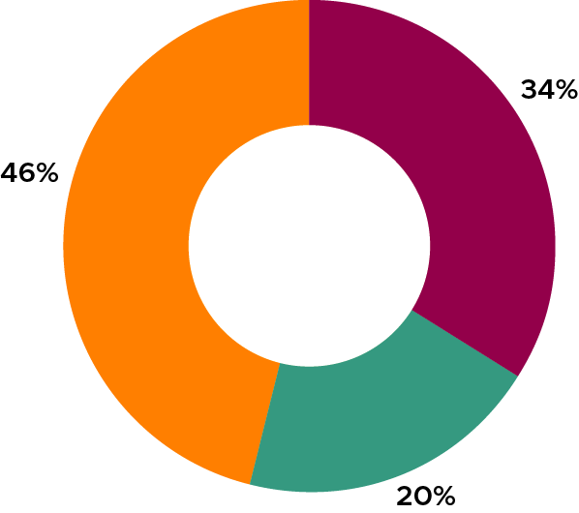
Impacto en la salud emocional
En términos generales a raíz de la pandemia por COVID 19 considero que mi salud emocional…
5%
% que considera que su salud emocional se ha deteriorado Estudiantes 41%
Académico 27%
Administrativo 23%
=
2%
Principales factores que afectan la salud emocional:
No han cambiado notablemente
14% Incertidumbre sobre mi futuro profesional y/o académico
7% Sensación de encierro
5% Pérdida o disminución de capacidad económica para cubrir las necesidades del hogar
5% El distanciamiento de las relaciones sociales
4% Miedo a contagiarse de COVID 19
Se ha deteriorado, últimamente he tenido episodios de miedo, ansiedad, irritabilidad o enfado
3%
3%
=
43%
2%
39%
5%
3%
1%
Resultados por sector
Ha mejorado, he tenido oportunidad de meditar y reflexionar sobre el desarrollo de mi vida
3%
13% Académicos
2%
18%
15% Administrativos
18%
2%
18% Estudiantes

Slide 18

Diagnóstico
Dimensión tecnológica

Slide 19




Dimensiones del diagnóstico tecnológico
Disponibilidad de recursos tecnológicos
Plataformas educativas
Obstáculos tecnológicos para la continuidad
Continuidad académica y laboral desde casa
Información adicional
Diagnóstico Tecnológico
Diagnóstico Tecnológico
Diagnóstico Tecnológico-Continuidad
Diagnóstico de Continuidad
Anexo cuantitativo y cualitativo

Slide 20

Diagnóstico tecnológico
Disponibilidad de recursos tecnológicos

Slide 21
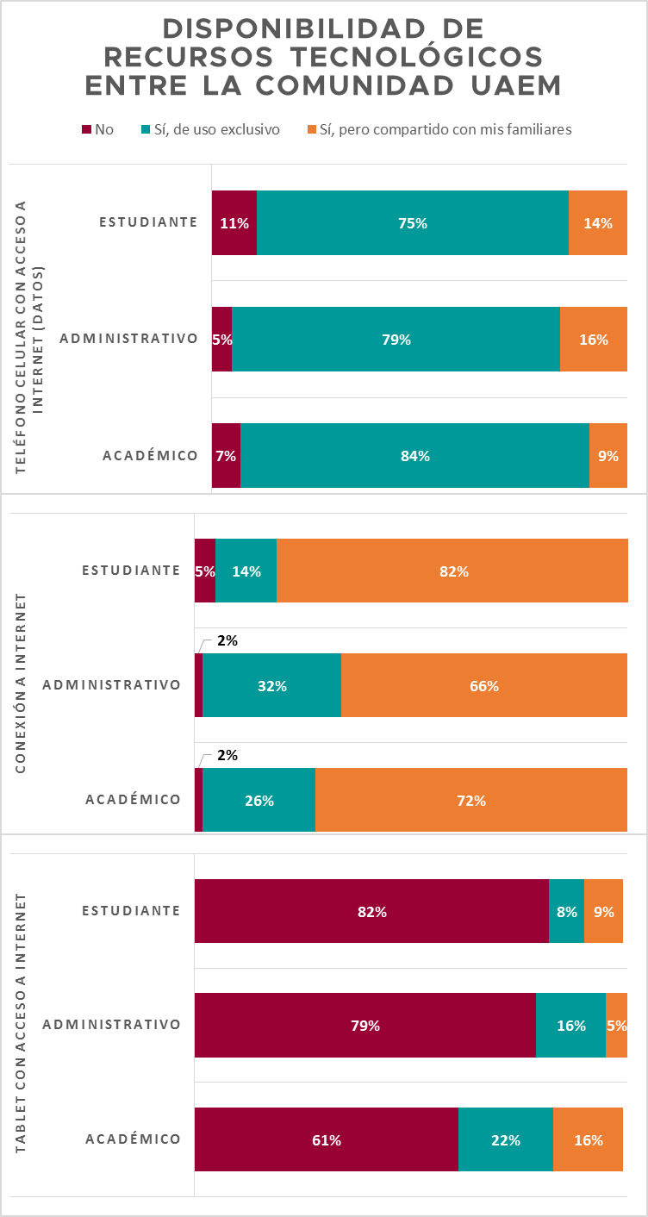
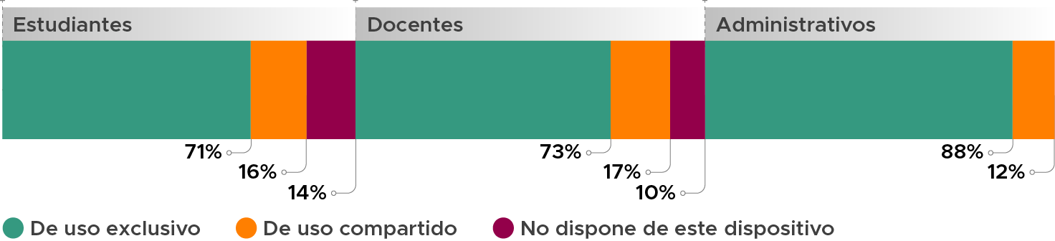
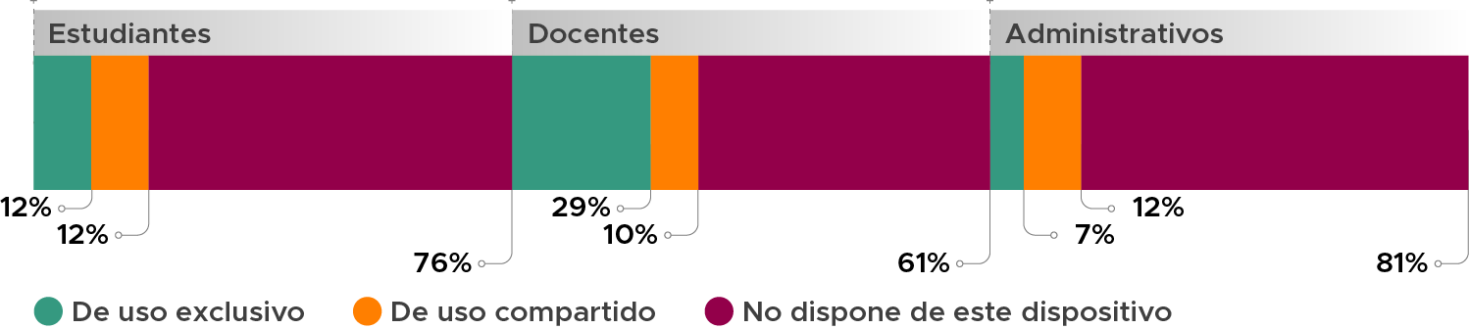
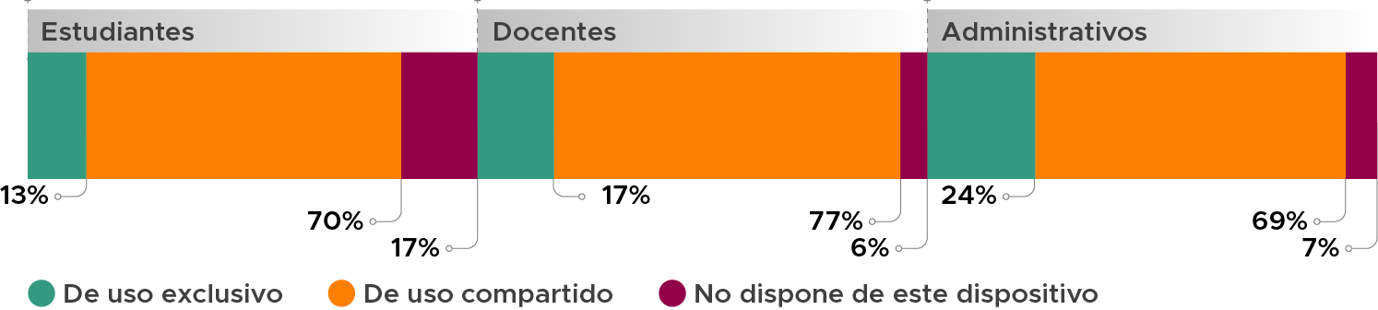
Brecha digital en México
Dispositivos de conexión UAEM
Teléfono celular con acceso a internet
=
4%
4%
 | Sector | No | Sí, de uso exclusivo | Sí, pero compartido con mis familiares
Teléfono celular con acceso a internet (datos) | Académico | 7% | 84% | 9%
 | Administrativo | 5% | 79% | 16%
 | Estudiante | 11% | 75% | 14%
Conexión a Internet | Académico | 2% | 26% | 72%
 | Administrativo | 2% | 32% | 66%
 | Estudiante | 5% | 14% | 82%
Tablet con acceso a Internet | Académico | 61% | 22% | 16%
 | Administrativo | 79% | 16% | 5%
 | Estudiante | 82% | 8% | 9%
5%
9%
4%
=
45%
de la población
usa computadora
3%
11%
8%
Tablet con acceso a internet
12%
1%
11%
40%
de la población
tiene acceso a internet
5%
8%
3%
66%
de la población
usa internet
4%
9%
5%
Conexión a internet
6%
4%
3%
Encuesta Nacional sobre Disponibilidad y Uso de Tecnologías de la Información (ENDUTIH 2018), desarrollada por el Instituto Nacional de Estadística y Geografía (INEGI)
2%
9%
2%
=
7%
7%
7%

Slide 22
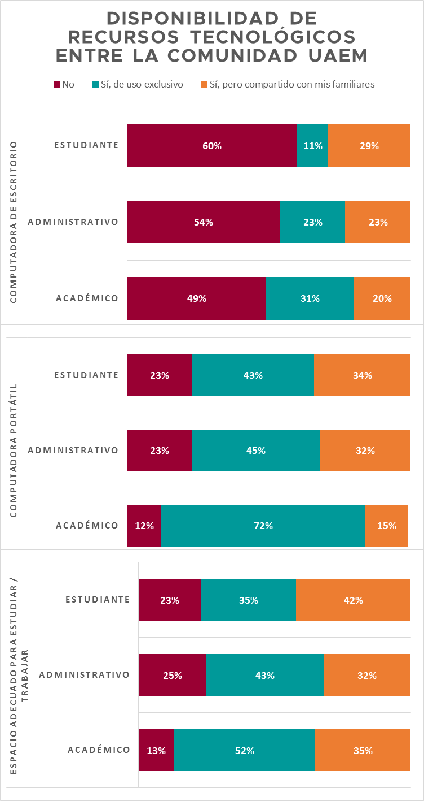
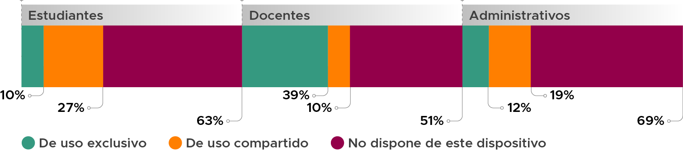
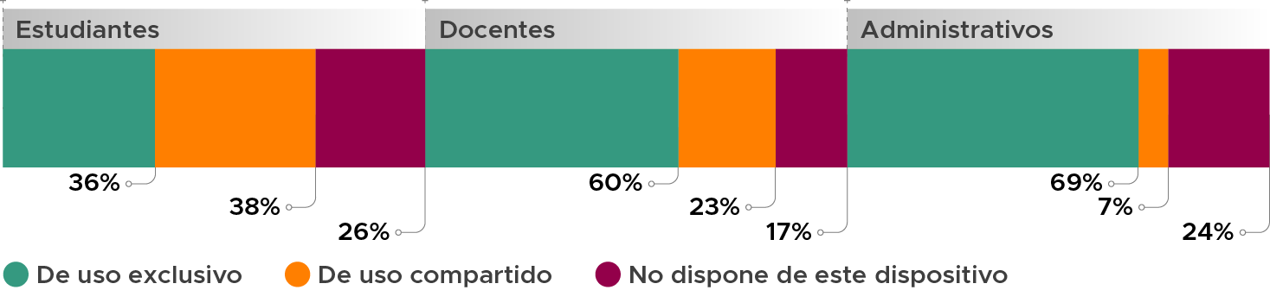
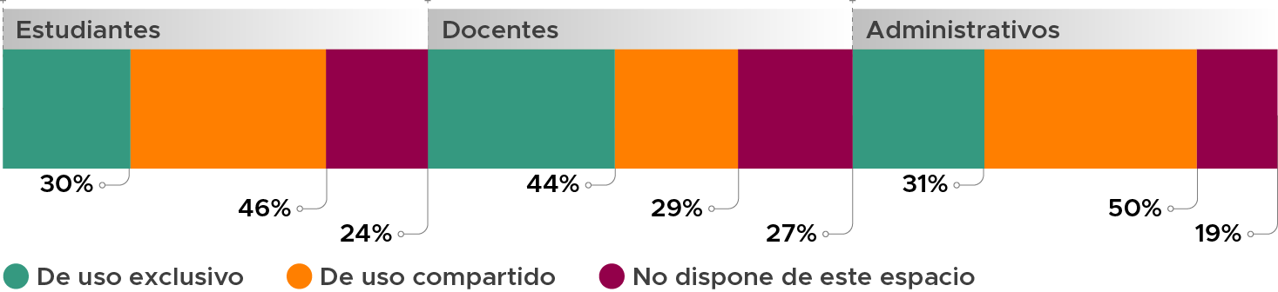
Dispositivos de conexión
Computadora de escritorio
3%
1%
2%
 | Sector | No | Sí, de uso exclusivo | Sí, pero compartido con mis familiares
Computadora de escritorio | Académico | 49% -2 | 31% -8 | 20% +10
 | Administrativo | 54% -15 | 23% +12 | 23% +3
 | Estudiante | 60% -3 | 11% +1 | 29% -2
Computadora portátil | Académico | 12% -5 | 72% +12 | 15% -7
 | Administrativo | 23% -1 | 45% -24 | 32% +25
 | Estudiante | 23% -3 | 43% -5 | 34% -4
Espacio adecuado para estudiar / trabajar | Académico | 13% -14 | 52% -8 | 35% +6
 | Administrativo | 25% +6 | 43% +12 | 32% -18
 | Estudiante | 23% -1 | 35% +5 | 42% -4
15%
12%
3%
2%
8%
10%
Computadora portátil
Brecha digital
3%
5%
8%
1%
24%
25%
5%
12%
7%
Espacio adecuado para estudiar / trabajar
1%
5%
4%
6%
12%
18%
14%
8%
6%

Slide 23

Diagnóstico tecnológico
Plataformas educativas

Slide 24



Plataformas educativas
Plataformas de mayor uso en la UAEM
Estudiantes
Docentes
Administrativos
97%
9%
99%
5%
96%
3%
Teams
71%
8%
84%
13%
84%
3%
Zoom
Otras plataformas mencionadas
Google Classroom
48%
3%
53%
20%
34%
21%
WhatSApp
Canva
SEDUCA
Kahoo
Preferencia por plataformas
Estudiantes
Docentes
Administrativos
80%
23%
70%
23%
57%
12%
Teams
10%
5%
16%
11%
30%
12%
Zoom
Google Classroom
6%
15%
13%
6%
5%
2%

Slide 25
Experiencia con las plataformas
¿El uso de plataformas ha sido?
Estudiantes
Docentes
Administrativos
28%
4%
24%
13%
20%
8%
Normal, pero falta interacción
25% de los administrativos consideraron que la experiencia ha sido mejor que el trabajo presencial, en académicos el 8% y en estudiantes el 6%
Sencillo las plataformas son amigables
=
25%
22%
29%
20%
30%
Normal, la experiencia ha sido similar a las clases en aula
14%
4%
18%
5%
13%
1%
=
Solo 1 de cada 10 de los encuestados considera que su experiencia ha sido
Negativa
Difícil, pero he logrado acoplarme de mejor manera
14%
14%
14%
11%
8%
¿Su experiencia de trabajo-estudio a distancia ha sido?
Estudiantes
Docentes
Administrativos
4%
=
7%
10%
Muy mala
4%
0%
0%
8%
7%
3%
3%
0%
=
99% del sector administrativo, 97% del sector docente y el
88% de los estudiantes
consideró que su experiencia fue Positiva
Mala
42%
13%
20%
17%
19%
=
Regular
Buena
39%
20%
55%
8%
41%
14%
6%
Muy buena
7%
4%
22%
39%
20%

Slide 26

Diagnóstico tecnológico
Obstáculos tecnológicos para la continuidad

Slide 27

Top 3 obstáculos para la continuidad académica y laboral
1°
2°
3°
Red Inestable
Ningún obstáculo
Espacio adecuado
35% de los universitarios tiene problemas para acceder a una red estable
Los sectores más afectados son el estudiantil con el 37% y el docente con 31%
19% de los administrativos se ven afectados por una red inestable
3 de cada 10 universitarios considera no tener ningún obstáculo considerable
48% de los administrativos 41% de los docentes.
Sólo 26% estudiantes consideran no tener ningún obstáculo considerable
15% de los universitarios a pesar de contar con equipo consideran no tener un espacio adecuado para estudiar/trabajar
20% de administrativos, 13% docentes, y 15% de los estudiantes tienen equipo pero un espacio inadecuado para trabajar
=
5%
=
8%
4%
=
7%
1%
=
2%
de los estudiantes
Para el
el principal obstáculo es No poder acceder a Internet, pues 13% no cuenta con equipo y 6% no cuenta con red disponible en su zona
4%
19%

Slide 28
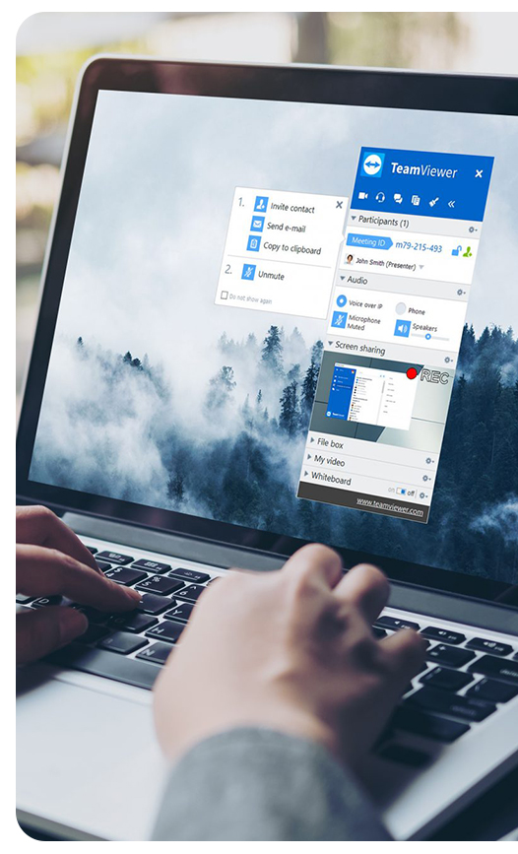
Impedimentos para la continuidad
12%
8%
de la comunidad universitaria
Considera tener impedimentos económicos
47%
14%
4% Académicos 9% Administrativos 13% Estudiantes
de la comunidad universitaria
Considera no tener ningún impedimento para dar continuidad a su actividad
17%
2%
de la comunidad universitaria
Considera tener equipo insuficiente o sin capacidad
63% Académicos 57% Administrativos 45% Estudiantes
12% Académicos 16% Administrativos 15% Estudiantes
14%
6%
de la comunidad universitaria
Considera como un impedimento el compartir equipo de cómputo
El uso de plataformas es considerado un impedimento por el 10% de la comunidad universitaria
8% Académicos 13% Administrativos 15% Estudiantes

Slide 29

Diagnóstico de continuidad
Continuidad académica y laboral desde casa

Slide 30
El entorno doméstico y la continuidad académica y laboral
Percepción del espacio doméstico
Dificultades del espacio doméstico
Considera que con
dificultades menores su espacio le permite dar continuidad a sus actividades
43%
Considera que le afecta la
influencia de factores externos que provocan distracción
46%
6%
4%
Considera que le afecta la
Falta de disciplina y motivación al estudiar / trabajar en casa
17%
Considera que su espacio
permite a plenitud la posibilidad de dar continuidad a sus actividades
7%
33%
Considera que su principal
dificultad es la falta de disciplina y los problemas con la organización de su estudio/trabajo desde casa
14%
8%
12%
Considera que su espacio
dificulta la posibilidad de poder dar continuidad a sus actividades
Considera que su espacio
permite a plenitud la posibilidad de que su hogar se vuelva un entorno de estudio/trabajo
21%
27%
4%
2%

Slide 31

Información adicional
Anexo cuantitativo y cualitativo

Slide 32
Percepción de la respuesta institucional
¿Consideras que la Universidad te ha dotado de las plataformas necesarias para realizar tus estudios y/o trabajo?
Sector
nada
poco
parcialmente
totalmente
1%
1%
3%
36%
1%
Estudiantes
4%
13%
50%
Docentes
4%
4%
10%
47%
18%
4%
10%
39%
9%
7%
35%
51%
Administrativos
9%
7%
54%
81%
Dotar de métodos y mecanismos mínimos obligatorios, dejando el resto del proceso de comunicación (enseñanza aprendizaje, interacción laboral), a la creatividad y herramientas disponibles de su población
Promover la creatividad y dar oportunidad a la diversidad de métodos y herramientas, acercando los medios disponibles para ello
Unificar una plataforma y metodología de enseñanza y/o colaboración laboral
Sector
¿Consideras que la Universidad puede mejorar en …?
5%
9%
14%
Estudiantes
25%
53%
22%
=
8%
9%
Docentes
27%
42%
32%
1%
5%
4%
Administrativos
18%
48%
34%

Slide 33
Variable de continuidad
Durante esta pandemia estudio / trabajo desde el hogar?
Durante esta pandemia estudio / trabajo desde el hogar?
Durante esta pandemia estudio / trabajo desde el hogar?
Dada mi labor, asisto a mi espacio ocasionalmente siguiendo las medidas de prevención de contagio
  25% administrativos
  40% docentes
  21% estudiantes
No, dada mi actividad me mantengo asistiendo a desempeñar mi labor académica / administrativa diariamente
  61% administrativos
  32% docentes
  11% estudiantes
Sí, he mantenido el resguardo domiciliario
  14% administrativos
  28% docentes
  68% estudiantes
11%
50%
61%
29%
7%
22%
4%
3%
2%

Slide 34
¿La comunidad universitaria y la universidad están preparados para la reanudación de las actividades académicas de manera presencial?

Slide 35
¿La comunidad universitaria y la universidad están preparados para la reanudación de las actividades administrativas de manera presencial?

Slide 36
¿Se siente seguro de reanudar su actividad escolar-administrativa?
Principal razón por la que NO se siente seguro de reanudar su actividad escolar-administrativa
14%
No he recibido o completado el esquema de vacunación
Sí
No
67%
33%
17%
Falta de condiciones en mi espacio académico / administrativo
Estudiantes
Miedo generalizado a las condiciones
50%
50%
26%
Docentes
61%
39%
Falta de condiciones en el trayecto a mi espacio de trabajo y regreso a casa
43%
Administrativos
Estudiantes
Administrativos
Docentes
44%
39%
29%

Slide 37
¿Ha tenido alguna sospecha de contagio?
¿Ha sido diagnosticado con COVID 19?
% de Vacunación
37%
15%
77%
Estudiantes
Estudiantes
Estudiantes
40%
20%
99%
Docentes
Docentes
Docentes
46%
16%
100%
Administrativos
Administrativos
Administrativos

Slide 38

Impacto económico de la pandemia
48%
Estudiantes
Considera que su situación económica se ha visto perjudicada, 4% consideran que ha mejorado y 48% consideran que se ha mantenido
10%
39%
Administrativos
Considera que su situación económica se ha visto perjudicada, 7% consideran que ha mejorado y 54% consideran que se ha mantenido
14%
31%
Docentes
Considera que su situación económica se ha visto perjudicada, 4% consideran que ha mejorado y 65% consideran que se ha mantenido
4%

Slide 39
Comentarios y sugerencias
“
”
No creo sea conveniente reanudar la totalidad de actividades debido a que aún se desconoce mucho sobre el virus y sus secuelas a largo plazo, cuento con 3 hijos menores de 10 años por lo que el miedo a enfermar es constante sobre todo por ellos que aún no están vacunados ni cuentan con alguna protección
Docente
“
”
Se ocupa el regreso a aulas por que hay mas responsabilidad de estudiantes y de profesores, además de que se lleva a otro nivel el aprendizaje de manera presencial ya que a distancia falta interacción y retroalimentación con profesores y compañeros
Estudiante
“
”
No es posible trabajar de manera óptima desde casa por la falta de recursos en cuanto infraestructura, equipo de computo e internet, incluso es preferible la inmediatez de poder interactuar presencialmente y resolver algunos asuntos
Administrativo

